Slide 1
Un programme entièrement revu, à la fine pointe des besoins du milieu et de la société
Programme de communication
(relations publiques)

Slide 2
Un champ d’activités professionnelles en plein essor
Notes:
Toutes les organisations ont besoin de RP
Grande entreprise comme OBNL, Shell comme Greenpeace
Car aucune organisation ne peut aujourd’hui fonctionner en vase clos, sans communiquer avec ses publics

Slide 3
Définition de la SCRP
Les relations publiques consistent en la gestion des relations entre une organisation et ses divers publics par l’entremise de la communication, afin d’atteindre une compréhension mutuelle, de réaliser les objectifs organisationnels et de servir l’intérêt public.
Notes:
Relationnistes sont là pour faire le pont entre une organisation et ses divers publics.

Slide 4
Relations publiques? Communication marketing? Relations humaines?

Slide 5
Marketing
Accent
Accent sur le consommateur
Développement de produits
Distribution
Analyse d’emplacements
Prix et commerce de détail
Services à la clientèle

Slide 6
Relations publiques
Accent
Accent sur l’ensemble des parties prenantes
Relations avec les médias
Relations avec les instances gouvernementales
Relations avec la communauté
Relations avec les investisseurs
Relations avec les employés

Slide 7
Des approches qui diffèrent
Approche plus agressive, compétitive
Accent porté sur la vente (« selling mindset »)
Approche plus conciliante
Accent sur la résolution de conflits (« peacemaking »)

Slide 8
Relations humaines
Accent sur les communications humaines en milieu organisé
Coordination d'équipe, de projets ou de recherche
Accompagnement individuel ou organisationnel
Communication interculturelle
Fonction conseil auprès d'un groupe ou d'une organisation en difficulté ou en changement
Formation en entreprise
Notes:
Approche centrée sur la conciliation et la résolution de conflits se rapproche davantage des relations humaines, mais les mandats, les objets de travail, diffèrent.

Slide 9
Les types de mandat en RP…
Relations de presse
Acceptabilité sociale
Relations gouvernementales et lobbying
Organisation d’événement et commandite
Médias sociaux
Gestion de crise
Publicité
Rédaction

Slide 10
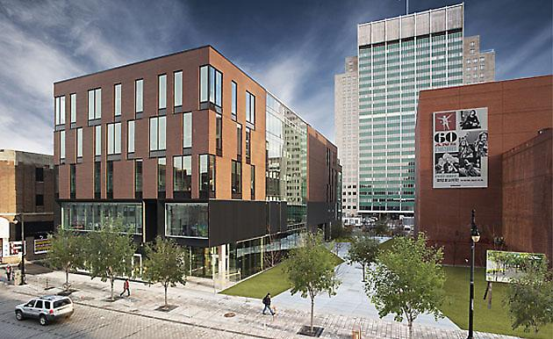
Carrière dans des secteurs variés
Public (gouvernement)
Parapublic (sociétés d’État telles Hydro-Québec, SAQ, Postes Canada, etc.)
Privé (grandes entreprises et PME)
Associatif et communautaire
Artistique
Cabinets de RP
Notes:
Sur la scène locale, régionale, provinciale, nationale ou internationale.

Slide 11
Notre vision
Offrir le meilleur programme de RP au Québec
Notes:
Programme créé en 1996. Objectif de former des professionnels des RP prêts à entrer sur le marché du travail à l’issue du Bac.
Encore le seul bac en RP en français en Amérique du Nord.
Pas comparable avec ce qui se fait dans les autres universités.
Arrimage théorie et pratique dès la 1ère session
Perspective multidisciplinaire (gestion, économie, finance, géographie)
Possibilité de mettre l’accent sur les langues
Volet pratique culmine avec les 2 stages en organisation
Liens étroits avec milieux socioprofessionnels (stages)

Slide 12
Rôle avant-gardiste de l’UQAM dans la formation des relationnistes
Depuis 1996, seul bac entièrement consacré aux RP en contexte francophone
Cumule volets théoriques et pratiques dès la 1ère session
Perspective multidisciplinaire
Volet pratique culmine avec les 2 stages en organisation

Slide 13
Nos étudiants
Notes:
Employeurs nous confirment que nos étudiants ont une longueur d’avance
Taux de placement autour de 80%
Les étudiants sont forts (même si cote R baissera sans doute cette année. Demandes d’admission légèrement à la baisse)
Provenance Cégep: environ 75%; 25% autres programmes (en hausse); quelques étudiants étrangers à chaque année.
Performants, ont beaucoup d’attente. Ont entendu que c’était le meilleur programme de RP.
Nous voulons les accompagner dans leur cheminement, pas les éliminer « par voix naturelle » comme ça se fait ailleurs.
Cohorte très soudée (peu être surprenant au début)
Plusieurs intéressés par domaine culturel, mode, international
10% de garçons
Ils travaillent beaucoup (souvent 20h), donc sont peu à l’UQAM. Bcp viennent du grand Montréal.
Ont généralement très hâte d’intégrer le marché du travail: certains poursuivent à la maitrise (communication ou gestion), mais souvent après une pause d’études

Slide 14
Un taux de placement exceptionnel
Notes:
Les finissants du bac sont recherchés par les employeurs. Programme contingenté: les étudiants sont fort (cote R 27,7 dernier admis cette année).
On estime à 80% dans un délai de 6 mois.

Slide 15
Un programme entièrement revu

Slide 16
Révision de l’offre de cours de spécialisation
Mieux tenir compte des besoins du milieu
Accent sur le rôle stratégique des RP
Meilleure intégration de la vision critique et réflexive à l’endroit de la profession
Suivi plus personnalisé

Slide 17
Accent sur la maitrise des langues
Test de français à l’entrée
Cours d’appoint hors programme pour ceux qui n’atteignent pas un certain seuil de passage
Niveau intermédiaire en anglais requis pour la diplomation

Slide 18
Un programme tourné vers l’international
Trois cours choisis dans une langue autre que le français ou l’anglais (espagnol, allemand, chinois, japonais ou arabe)
RP se déploient dans un contexte mondialisé

Slide 19
D’autres possibilités pour mettre l’accent sur la perspective internationale
Échange d’une session à l’étranger
Stage à l’étranger

Slide 20
Une formation qui prépare à la fois au marché du travail et aux études de 2e cycle
Possibilité de poursuivre à la maitrise en communication ou en gestion
Passerelle entre le bac et la maitrise: jusqu’à trois cours de 2e cycle qui peuvent être suivis dès le bac

Slide 21
Cheminement type (1ère année)
Automne (trimestre 1)
COM3121 Introduction aux relations publiques
COM3003 Théories de la communication
MET2100 Gestion des organisations: complexité, diversité et éthique
COM2659 Écriture en relations publiques
COM3066 Publication 1: image fixe et mise en page
Hiver (trimestre 2)
COM1066 Relations de presse 1: interaction avec les journalistes
COM3106 Recherche et évaluation en relations publiques
COM3067 Publication 2: image en mouvement et diffusion numérique (préalable: Publication 1)
COM4065 Plan de communication
MKG3300 Marketing

Slide 22
Cheminement type (2e année)
Automne (trimestre 3)
MET3222 Planification et contrôle de projets
COM1067 Relations de presse 2 (préalable: relations de presse 1)
COM6066 Aspects éthiques et légaux des relations publiques
COM3112 Médias socionumériques et relations publiques
COM3410 Fonction-conseil en relations publiques
Possibilité de débuter le premier stage (si 45 crédits ont été accumulés)
Hiver (trimestre 4)
COM1626 Communication de risque et de crise
MKG5393 Gestion des commandites
MKG5301 Recherche en marketing (préalable: Recherche et évaluation en RP et Marketing)
MKG5327 Publicité (préalable: Marketing)
Cours de langue 1

Slide 23
Cheminement type (3e année)
Automne (5e trimestre)
COM5066 Affaires publiques, relations gouvernementales et lobbying
COM5067 Rhétorique de la communication publique
Cours optionnel 1
Cours de langue 2
COM6050 Stage en relations publiques 1
Hiver (6e trimestre)
DSR2010 Responsabilité sociale des entreprises
Cours optionnel 2
Cours au choix parmi POL1000 Problèmes politiques contemporains, GEO1110 État du monde: perspectives géographique ou ECO1055 Éléments d’économie contemporaine
Cours de langue 3
COM6060 Stage en relations publiques 2 (préalable: Stage 1).

Slide 24
Exemples de cours optionnels (2 cours)
COM3135 Psychosociologie des communications de masse
COM5065 Communication internationale et culture locale
EDM4500 Médias et société
EDM2200 Contrôle et manipulation de l’information
EDM5260 Information internationale
ECO3550 Relations économiques internationales
FIN3503 Communication financière
LIT2018 Révision et édition de textes
POL4202 Mouvements sociaux et politiques au Québec
POL4060 Comportements et opinion publique

Slide 25
Autres exemples de cours optionnels (2 cours)
MKG5305 Comportement du consommateur
1 cours parmi les suivants:
MKG5337 Concours en publicité interactive
MKG6300 Concours Relève publicitaire
MKG630J Concours Défi marketing APCM
SOC3220 Sociologie des organisations
SOC2005 Démocratie, citoyenneté et pluralisme
SCO1250 Introduction aux sciences comptables
Ou tout autre cours choisi avec l’accord de la direction de programme

Slide 26
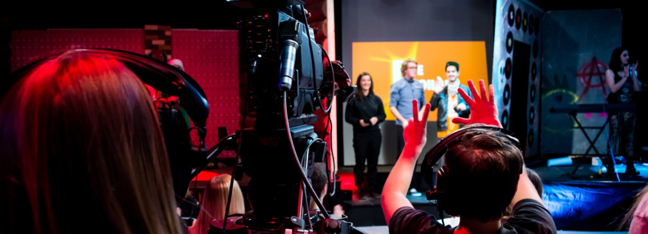
Étudiants provenant d’un DEC technique
Possibilité de faire reconnaître jusqu’à cinq cours
Possibilité de faire reconnaître des cours universitaires également

Slide 27
Questions?

